Slide 1
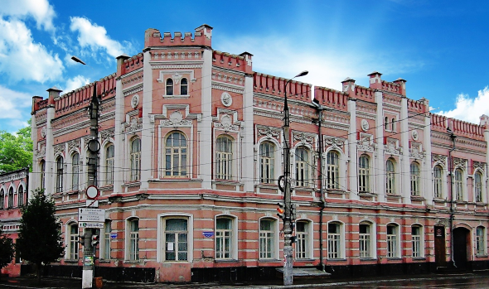

Разработка и апробация организационных механизмов наставничества через систему профессионального волонтерства в форме «студент-студент»
Отчет о работе РИП
(сентябрь 2021 г. – декабрь 2023 г.)
Докладчик: Баринова Ю.Ю.
заместитель директора по УМ и ИД ГБПОУ «СМГК»

Slide 2
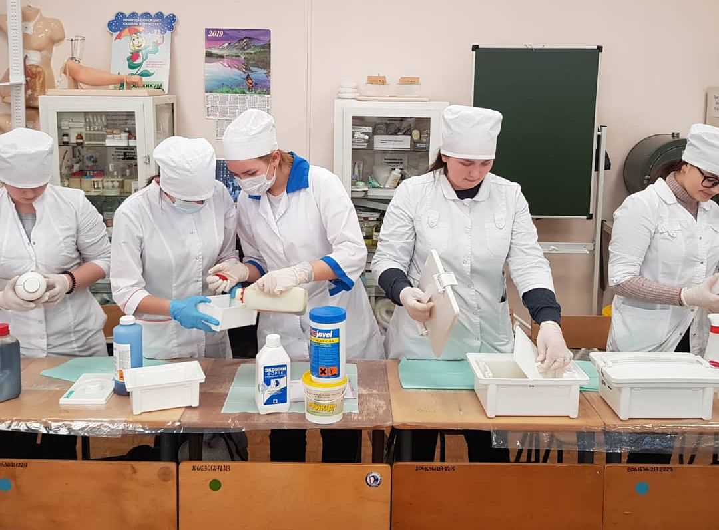
Наставничество – это универсальная технология передачи опыта, знаний, формирования навыков, компетенций, метакомпетенций и ценностей.

Slide 3
Сызранский медико-гуманитарный колледж уже третий год является
РЕГИОНАЛЬНОЙ ИНОВАЦИОННОЙ ПЛОЩАДКОЙ
«Разработка и апробация организационных механизмов наставничества через систему профессионального волонтерства в форме «студент-студент»

Slide 4
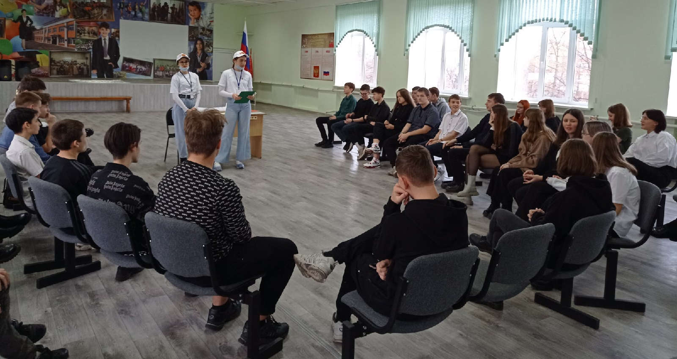
Данный проект позволяет последовательно решать задачи по формированию здорового образа жизни на протяжении всех лет обучения в колледже, формируя ответственное поведение, целостное представление о всевозможных последствиях вредных привычек, пагубно влияющих на организм, и зависимостей у подростков.

Slide 5
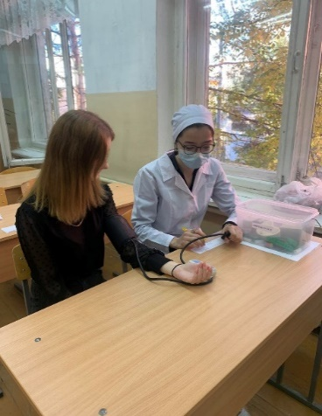
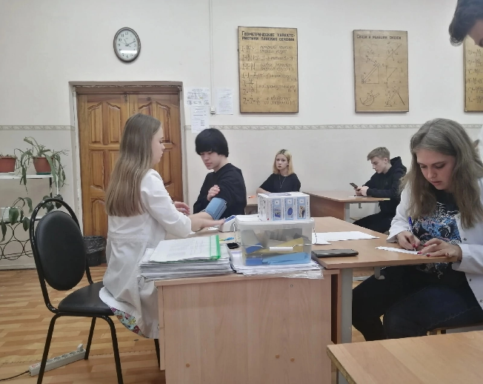
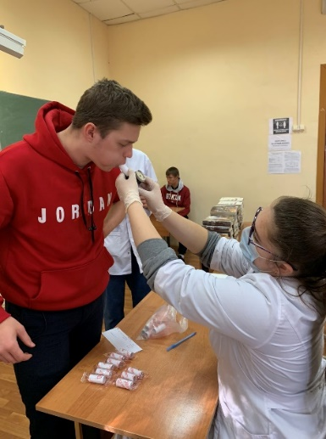
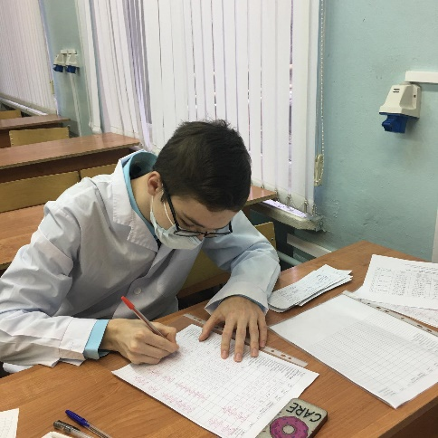
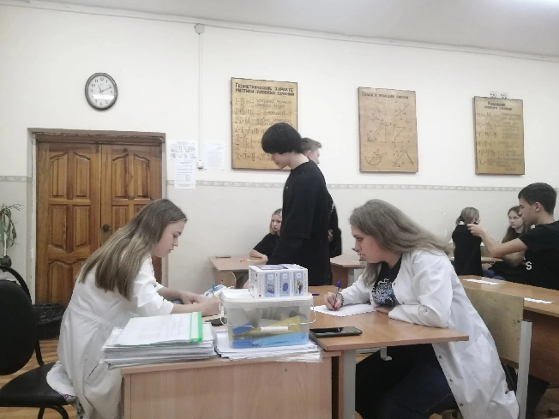
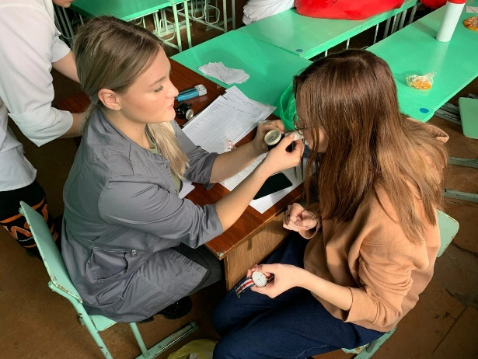
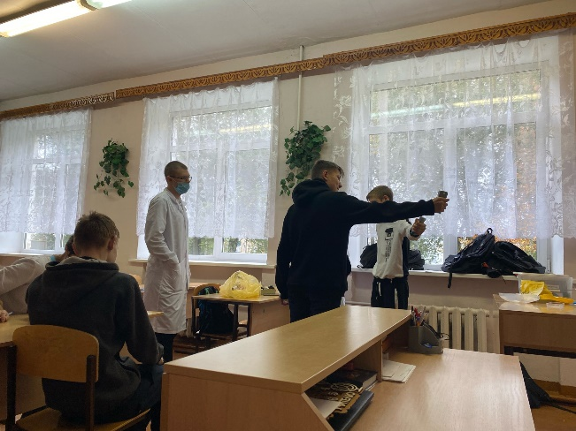

Slide 6

Актуальность проекта
Здоровье граждан является важным экономическим ресурсом страны, что отмечено в Федеральном законе «Об основах охраны здоровья граждан в Российской Федерации» от 21 ноября 2011 г. № 323-ФЗ. Однако качество здоровья россиян, в том числе и студентов, продолжает снижаться. Анализ статистических данных показал, что состояние здоровья детей и подростков в Российской Федерации характеризуется ростом уровня заболеваемости в целом и по отдельным классам болезней, увеличением удельного веса детей, страдающих хроническими заболеваниями, снижением количества здоровых детей во всех возрастно-половых группах.
В настоящее время наблюдается рост числа несовершеннолетних, находящихся в социально опасном положении. Происходит неуклонное «омоложение» детей, имеющих вредные привычки.
Текст

Slide 7

Актуальность проекта
Решение вышеобозначенных проблем невозможно без волонтерства.
Проект включает проведение волонтерской работы с использованием технологии «равный-равному» наставниками студентами–медиками Сызранского медико-гуманитарного колледжа среди обучающихся-наставляемыми других профессиональных образовательных организаций г.о. Сызрань, г.о. Октябрьск.

Slide 8
Целевая аудитория: наставники – обучающихся волонтеры-медики ГБПОУ «СМГК» 400 человек, наставляемые – обучающиеся ПОО г.о. Сызрань, г.о. Октябрьск
Студенты СПО:
1 курс - 50 человек
2 курс – 50 человек
3 курс - 50 человек
обучающихся ГБПОУ «Октябрьский техникум строительных и сервисных технологий им. В.Г. Кубасова»
Студенты СПО:
1 курс - 250 человек
2 курс - 200 человек
3 курс - 200 человек
ГБПОУ «ГК г.о. Сызрань»
Аудитория
практики
Студенты СПО:
1 курс 250 человек
2 курс -200 человек
3 курс - 200 человек
обучающихся
ГБПОУ «СПК»
Студенты СПО:
1 курс -150 человек
2 курс -100 человек
3 курс - 100 человек
обучающихся
немедиков ГБПОУ «СМГК»

Slide 9
Разработать и апробировать организационный механизм наставничества через систему профессионального волонтерства в форме «студент-студент» для формирования ценностей здорового образа жизни обучающихся профессиональных образовательных организаций г.о. Сызрань, г.о. Октябрьск.
ЦЕЛЬ
ПРОЕКТА
Примечание:
под профессиональным волонтерством понимается деятельность, направленная на получение опыта работы по избранной специальности (источник https://human.snauka.ru/2015/01/9189)

Slide 10
Задачи проекта
1
Разработать, апробировать механизм планирования наставнической деятельности по формированию ценностей здорового образа жизни обучающихся профессиональных образовательных организаций г.о. Сызрань, г.о. Октябрьск.

Slide 11
Задачи проекта
Апробировать периодические диагностические исследования по оценке уровня здоровья с помощи методики академика Г.Л. Апанасенко и анкетирования по определению факторов здоровья у обучающихся.
2

Slide 12
Задачи проекта
Разработать, апробировать комплексную программу информационно-обучающих мероприятий «Школа здоровья» с учетом результатов диагностических исследований с закреплением наставников из числа студентов-медиков.
3

Slide 13
Задачи проекта
  Проанализировать по итогам апробации результативность формирования готовности к здоровому образу жизни у обучающихся с использованием критериально-оценочного аппарата и динамического наблюдения.
4
5
  Разработать, апробировать механизм административного контроля системы наставничества в форме «студент-студент».

Slide 14
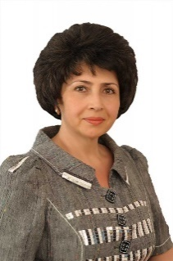
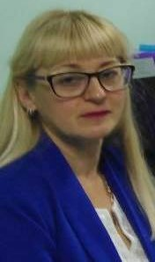
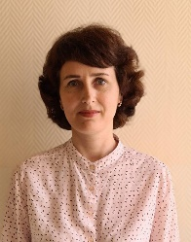
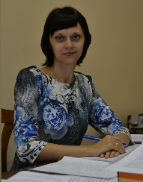
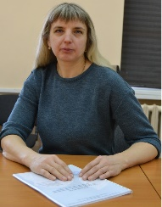
Команда практики
1
Исполнители проекта
Куликова Н.А., заместитель директора по учебной работе ГБПОУ «СМГК»;
Баринова Ю.Ю., заместитель директора по учебно-методической
и исследовательской деятельности ГБПОУ «СМГК»;
Бутузова Н.Н., заместитель директора по социально-педагогической
работе ГБПОУ «СМГК»;
Брагина Т.М., председатель Сызранского местного отделения Всероссийского общественного движения в сфере здравоохранения «Волонтеры-медики», преподаватель ГБПОУ «СМГК»;
Биркалова Т.Н. , секретарь Сызранского местного отделения Всероссийского общественного движения в сфере здравоохранения «Волонтеры-медики», преподаватель ГБПОУ «СМГК»;
Консультанты
проекта
Руководитель проекта
Касымова Л.К., директор государственного бюджетного профессионального образовательного учреждения Самарской области «Сызранский медико-гуманитарный колледж» (ГБПОУ «СМГК»), врач акушер-гинеколог.
Завьялова М.П., руководитель межмуниципального отдела г.Сызрань ГБУЗ "Самарский областной центр общественного здоровья и медицинской профилактики". Рабочая группа проекта: 32 преподавателя Сызранского медико-гуманитарного колледжа

Slide 15
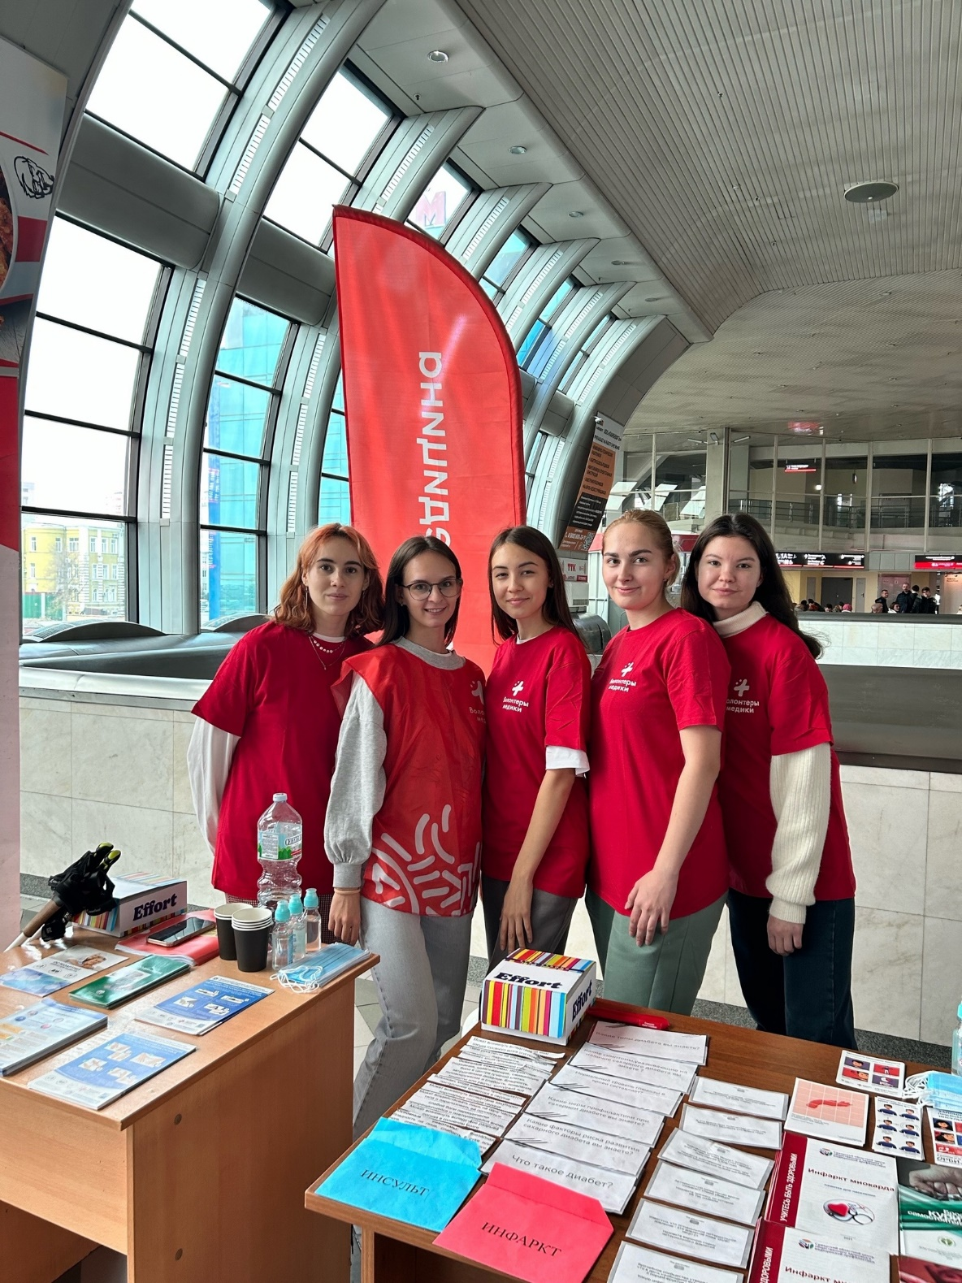
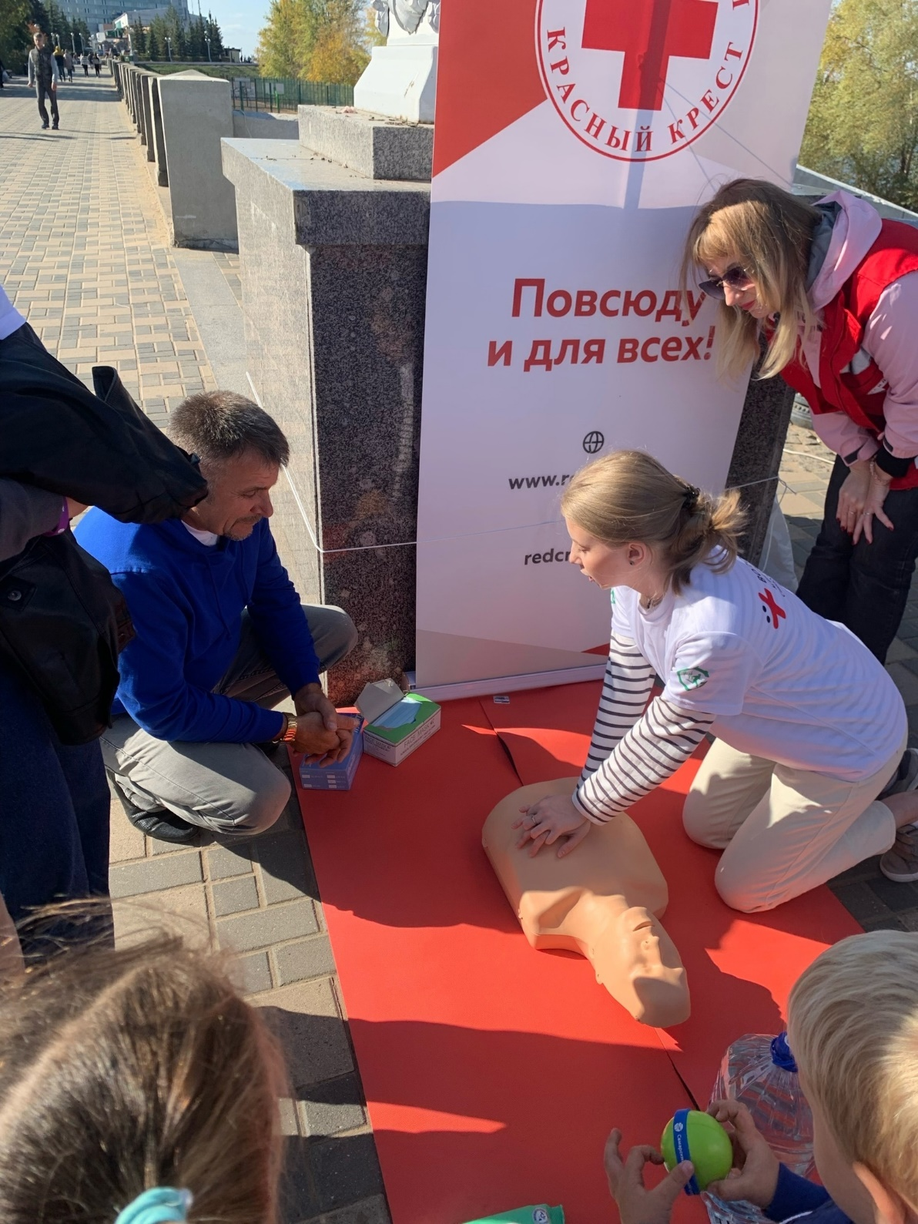
Профессиональное волонтерство

Slide 16
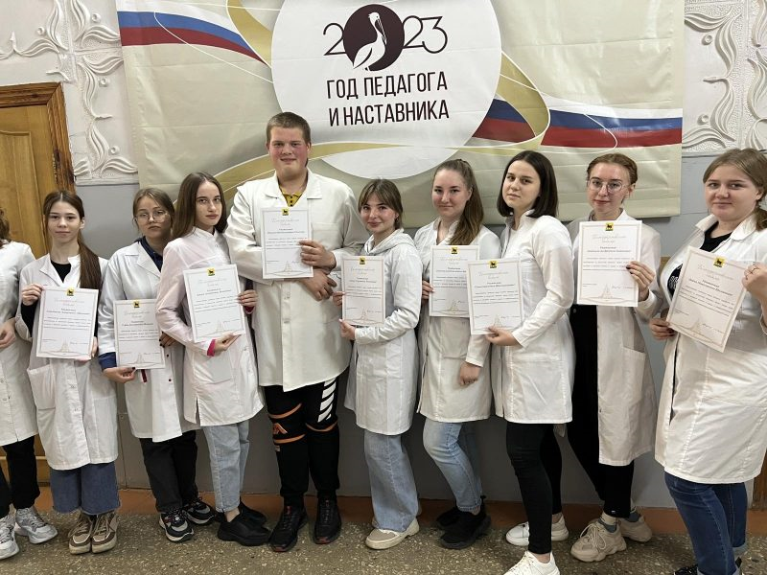
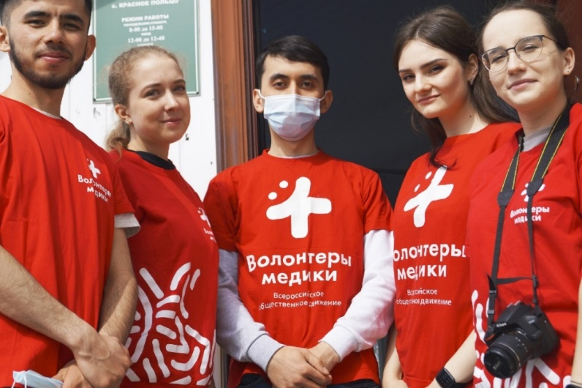
Профессиональное волонтерство

Slide 17
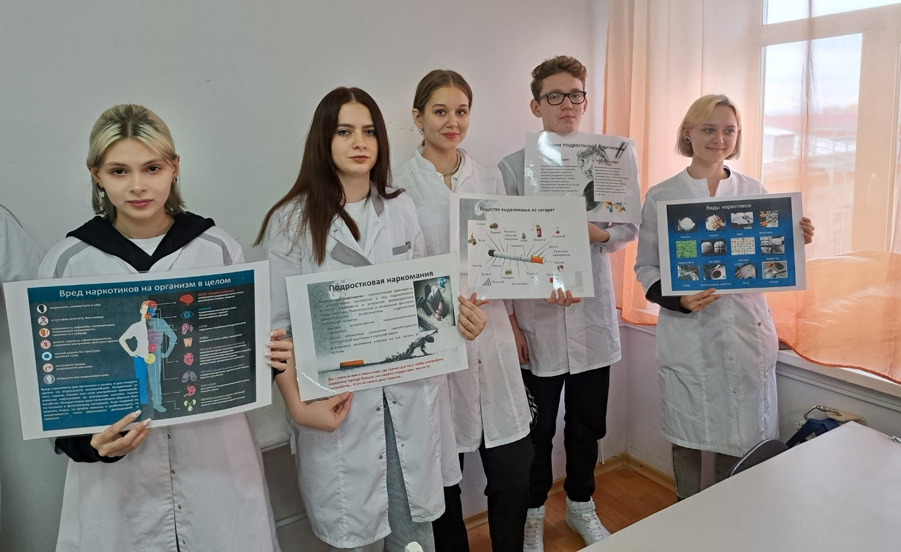

Slide 18
Проект реализуется с сентября 2021 года по настоящее время и проводится поэтапно
Этапы выстроены в логике реализации Проекта.
Ежегодно будет расширяться группа обучающихся, вовлеченных в Проект. Проект включает три этапа:
организационно-аналитический
технологический
результативно-аналитический

Slide 19
Описание проекта
Проведена работа с администрациями профессиональных образовательных организаций г.о. Сызрань, г.о. Октябрьск по официальному поддержанию намерений сотрудничать в рамках Проекта. Были определены ответственные от ПОО по работе РИП (начало сентября 2021 г.), заключены соглашения о совместной деятельности в рамках РИП, подготовлена локальная нормативная документация по реализации РИП.
Ответственными от ПОО самостоятельно определены для участия в РИП обучающиеся в качестве наставляемых.
Отобраны ГБПОУ «СМГК» наставники из числа обучающихся волонтеров-медиков ГБПОУ «СМГК».

Slide 20
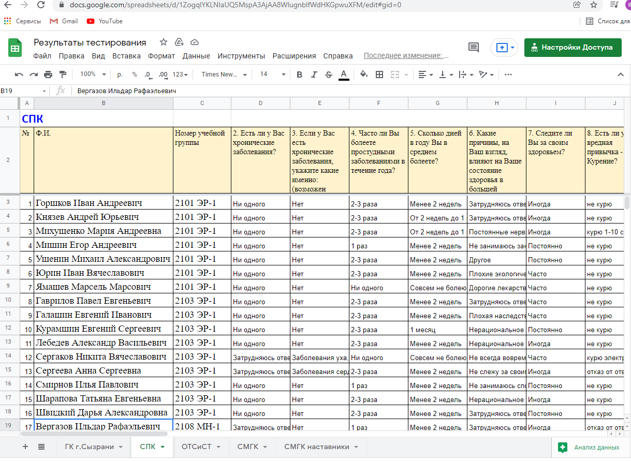
Описание проекта
Была разработана документация в электронной форме по персонализированному учету наставников из числа обучающихся – медиков Сызранского медико-гуманитарного колледжа и наставляемых из числа обучающихся профессиональных образовательных организаций г.о. Сызрань, г.о. Октябрьск в форме электронной таблицы с доступом для ответственных от ПОО.
Все участники РИП внесены в электронную
форму. Ссылка :
https://disk.yandex.ru/i/oPp5MvEGkZXG6w

Slide 21
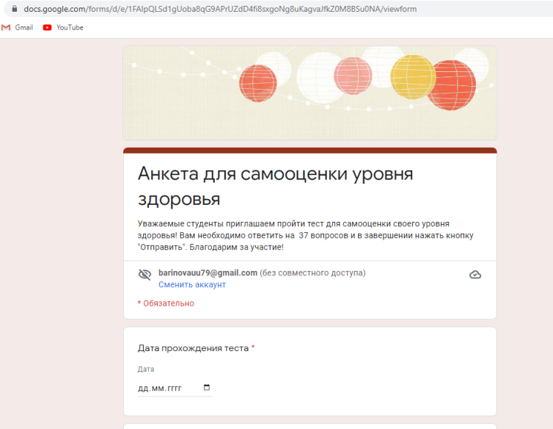
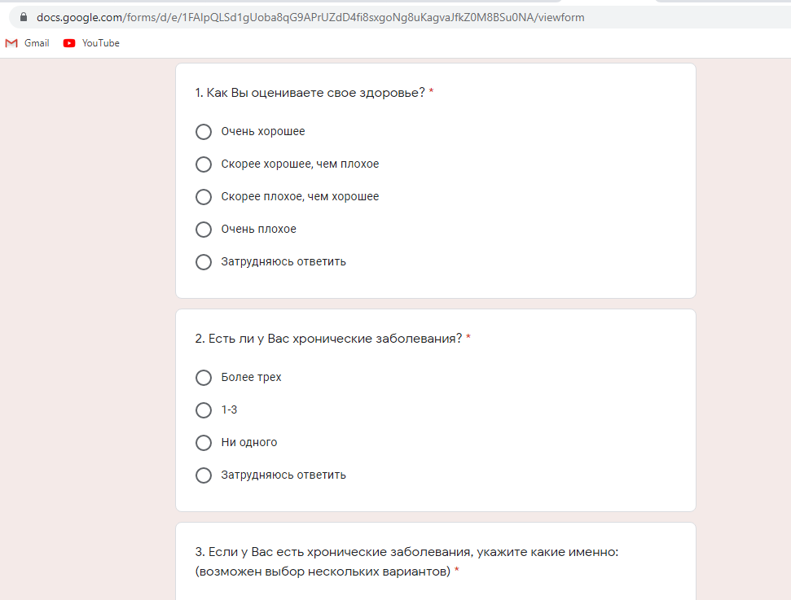
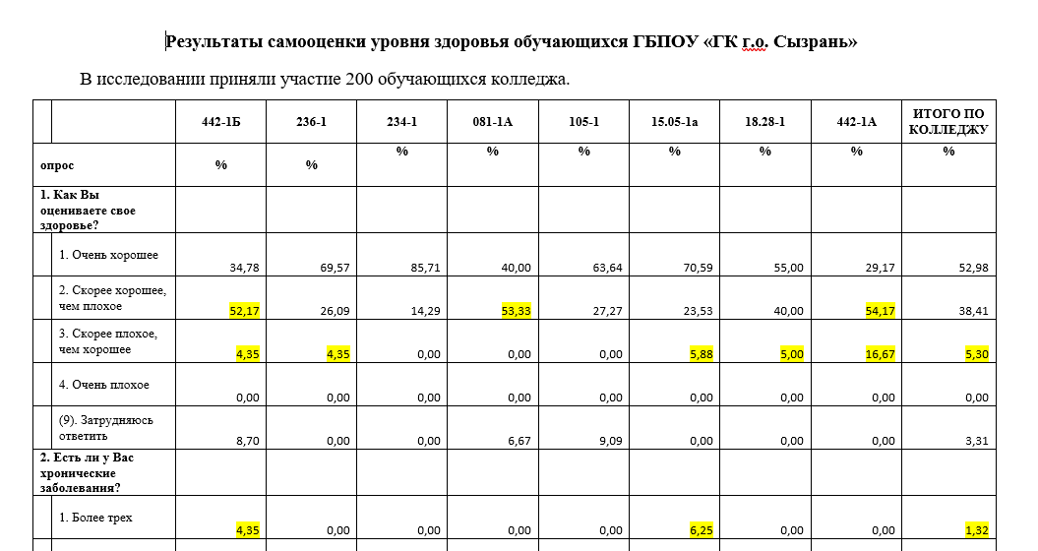
Описание проекта
Была разработан анкета по определению факторов здоровья и каждый обучающийся-наставляемый проходил анкетирование по ссылке.
Результаты анкетирования были внесены в электронную форму по персонализированному учету.
По результатам анкетирования были подготовлены аналитические справки по каждому ПОО.

Slide 22
Описание проекта
Ежегодно в каждом ПОО у обучающихся-наставляемых проведена диагностика уровня здоровья с помощью методики Г.Л. Апанасенко. У обучающихся определяются следующие показатели: рост, вес, ЖЕЛ, динамометрия кисти, АД, ЧСС, время восстановления ЧСС после 20 приседаний. Показатели были проранжированы, каждому рангу был присвоен соответствующий балл.
По результатам экспресс-скрининга были подготовлены аналитические справки по каждому ПОО.

Slide 23
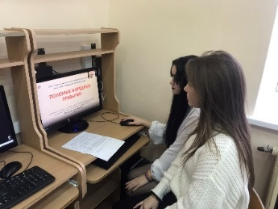
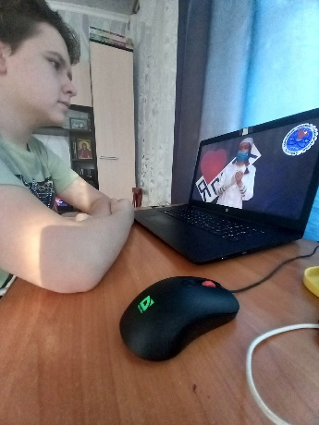
Описание проекта
На основании результатов диагностических исследований сотрудниками ГБПОУ «СМГК» разработана и реализуется программа информационно-обучающих мероприятий «Школа здоровья».
Модули программы для первого курса :
«Электронные сигареты, кальян: вред и профилактика», «СНЮС. Мифы и реальность»;
«О профилактике употребления наркотических веществ»;
«Пиво и энерготоники. Вред употребления»;
«Вакцинация: за и против»;
«Здоровое питание», «Алиментарно-зависимые факторы
сердечно-сосудистых заболеваний»,
«Избыточная масса тела и здоровье»;
«Культура движений»;
«Профилактика социально-значимых заболеваний».

Slide 24
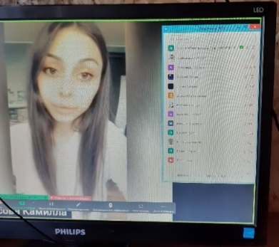
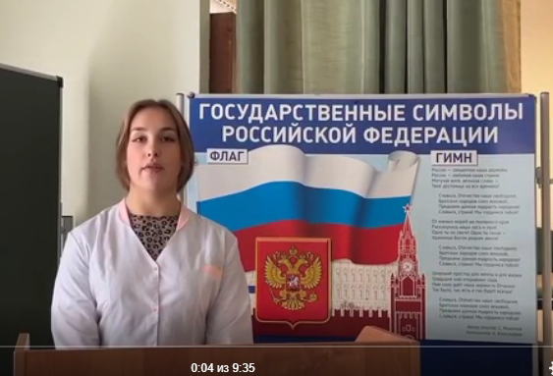
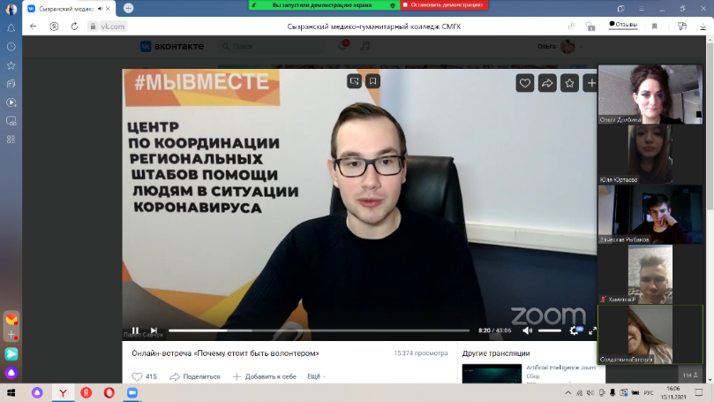

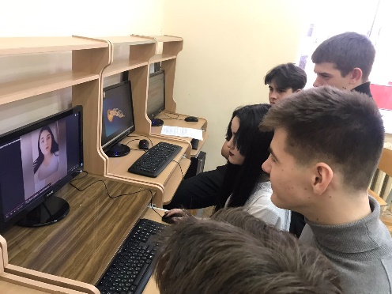
Описание проекта
Проведенные мероприятия:
изучение видеоматериалов «О профилактике употребления наркотических веществ», «Вакцинация от гриппа», онлайн-челлендж «Я против наркотиков, а ты?»;
онлайн-классные часы с представлением своего опыта «Почему стоит быть волонтером»;
онлайн-обучающий семинар «Профилактика ВИЧ/СПИДа»;
урок ЗОЖ «Полезные и вредные привычки», просветительское мероприятие «Мифы и факты о витаминах»;

Slide 25
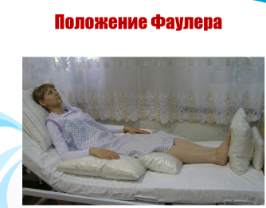
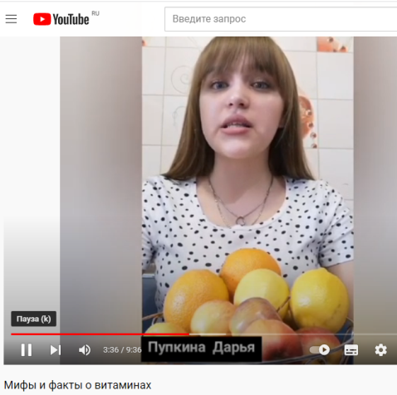
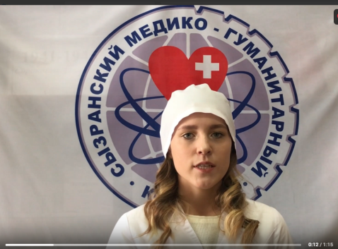
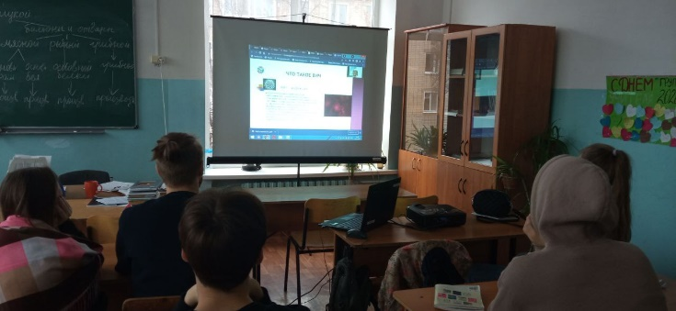
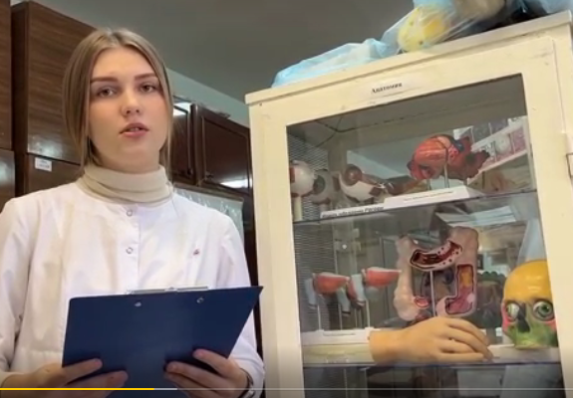
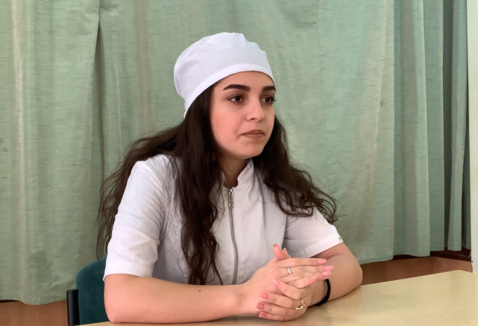
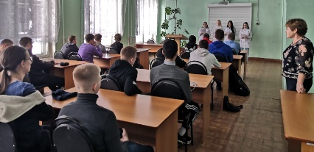
Описание проекта
Проведенные мероприятия:
правила «6 шагов к стройности»;
онлайн-серия «Здоровое питание»;
презентация «Лечебно-охранительный режим»;
«Какая должна быть постель у больного»:
презентация «Уход за больным»;
видеолекция «Профилактика ВИЧ/СПИДа»;
алгоритм «Гигиеническая обработка рук»;
алгоритм «Оказание первой помощи по обмороке» .
Инородное тело мягких тканей. Первая помощь.
Неотложная помощь при тепловом ударе.
Лекция "Неотложная помощь при ожогах».
Неотложная помощь при кровотечении .
Наложение артериального жгута.
Десмургия. Повязки на голову.
Курс «Стрессоустойчивость»;
Курс «Эффективные
коммуникации».

Slide 26

Описание проекта
В конце каждого месяца ответственные от ПОО предоставляли справки с фотоотчетами по участию обучающихся- наставляемых.
В мае 2022г., 2023г. было организовано и проведено анкетирование обучающихся – наставляемых, волонтеров-наставников, ответственных от ПОО и проведен анализ по итогам апробации результативности формирования готовности к здоровому образу жизни.
В мае 2024 г. будет проанализирован механизм административного контроля текущих и промежуточных результатов системы наставничества в форме «студент-студент» с учетом предложений ответственных от ПОО.

Slide 27
Степень достижения поставленных задач, результатов работы
ПЛАН |  | ФАКТ | ПРИМЕЧАНИЕ
Результат | Показатели | Результат по достижению планового показателя по итогам реализации работы РИП | Примечание:
Система наставничества через профессиональное волонтерство в форме «студент-студент» работоспособна. |  | выполнен | По итогам опроса ответственных работников ПОО г.о. Сызрань, г.о. Октябрьск за второй года реализации РИП: Целевая модель наставничества содержит системный подход – 91,7% (от 5 до 10 баллов). - Административный контроль при реализации Проекта в вашей ПОО осуществляется в полном объеме -10 баллов- 96% (от 8 до 10 баллов). - Реализация «Школы здоровья» направлена на достижение желаемого конечного результата – 91,31% (8-10 баллов). Практическая значимость для личности наставляемого-студента имеется - 92% (8-10 баллов).

Slide 28
Степень достижения поставленных задач, результатов работы
ПЛАН |  | ФАКТ | ПРИМЕЧАНИЕ
Результат | Показатели | Результат по достижению планового показателя по итогам реализации работы РИП | Примечание:
количество человек, принявших участие в мероприятиях Проекта | Наставников обучающихся-медиков -600 человек Наставляемых -2500 обучающихся ПОО г.о. Сызрань, г.о. Октябрьск | Наставников обучающихся-медиков -400 человек Наставляемых -1800 обучающихся ПОО г.о. Сызрань, г.о. Октябрьск (44%) | Планируется поэтапное увеличение наставников и наставляемых по годам обучения в рамках реализации Проекта

Slide 29
Степень достижения поставленных задач, результатов работы
ПЛАН
Результат | Показатели
уровень информированности обучающихся по вопросам факторов здоровья | уровень информированности повысится и составит не менее 70%
Анализ по итогам апробации результативности
формирования готовности к здоровому образу
жизни у обучающихся проводился
с использованием критериально-оценочного аппарата .
Оценка эффективности проводимых мероприятий,
оценена по следующим параметрам:
уровень информированности по проблеме;
самооценка влияния информации на формирование умений и навыков ЗОЖ;
качество сформированности навыков ЗОЖ.
В рамках РИП были выделены компоненты с критериями.
Содержательно-операционный компонент рассматривает наличие у обучающегося системы знаний о личном и общественном здоровье, путях его сохранения, о культуре здоровья.
Критерии содержательно-операционного компонента ЗОЖ обучающихся отражаются в совокупности следующих компонентов:
постоянная динамика показателей уровня физической подготовленности;
удовлетворенность физическим состоянием;
желание укреплять и совершенствовать свое здоровье;
Информационно-познавательный компонент ЗОЖ является приобретение обучающимися знаний, умений их практического использования в процессе жизнедеятельности для обеспечения успеха в сохранении и укреплении индивидуального здоровья.

Slide 30
Степень достижения поставленных задач, результатов работы
Критерии информационно-познавательного компонента ЗОЖ проявляются через совокупность следующих показателей: постоянное приобретение системы физкультурно-оздоровительных знаний; знание основ культуры здоровья и основ теории и методики физической культуры; знание способов преодоления вредных привычек и формирования здорового образа жизни.
Творческо-деятельностный компонент ЗОЖ состоит в умении ставить субъективно принятую цель деятельности, в соответствии с целью создать модель значимых условий, составить программу действий, упорядочить их, средства, способы, оценить ее результаты как конечные, так и промежуточные, сопоставить их с заданными субъективными критериями успешности деятельности, на основе оценки осуществлять необходимые коррективы.
Критерии творческо-деятельностного компонента ЗОЖ представлены следующими показателями:
- уровень мотивации к физкультурно-оздоровительной деятельности;
- наличие совокупности знаний ЗОЖ, умений и навыков и творческое их применение в своей жизнедеятельности.
Целостный критерий отражает общее представление о ЗОЖ, интегрирует другие критерии и взаимосвязывает их.
Базовые компоненты, на основе которых и строится ведение здорового образа жизни:
1.Рациональное питание
2.Физическая активность
3.Общая гигиена организма
4. Закаливание
5. Отказ от вредных привычек

Slide 31
Степень достижения поставленных задач, результатов работы
ПЛАН |  | ФАКТ | ПРИМЕЧАНИЕ
Результат | Показатели | Результат по достижению планового показателя по итогам работы РИП | Факторы здоровья - критериям ЗОЖ (результаты опроса наставляемых):
уровень информированности обучающихся по вопросам факторов здоровья | уровень информированности повысится и составит не менее 70% | По результату опроса наставляемых-обучающихся по изучению готовности к ЗОЖ в конце второго года реализации Проекта: 75,5% - узнали новое после проведенных мероприятий
1. Рациональное питание | 2021-2022 уч. год | 2022-2023 уч. год
питаются 3 или более раз в день | 54,9% | 69,7%
злоупотребление жирной (острой, соленой, мучной и т.п.) пищей | 20,1% | 21,03%
достаточность в рационе овощей и фруктов | 85,3% | 93,54%
2. Физическая активность | 2021-2022 уч. год | 2022-2023 уч. год
занимаются спортом регулярно, посещаю спортивную секцию, спортзал | 44,7% | 50,43%
занимаются физической культурой, делаю зарядку почти каждый день | 15,3% | 26,43%
3. Общая гигиена организма | 2021-2022 уч. год | 2022-2023 уч. год
следят за своим здоровьем | 69,6% | 68,3%
используют системы оздоровления | 46,7% | 46,03%
почти всегда при заболевании обращаются за медицинской помощью | 38,4% | 39,57%
интересуются информацией о ЗОЖ | 57,9% | 66,1%
4 Закаливание | 2021-2022 уч. год | 2022-2023 уч. год
занимаются закаливанием | 47,08% | 51,93%
5. Отказ от вредных привычек | 2021-2022 уч. год | 2022-2023 уч. год
не курят | 75,9% | 92,07%
не употребляют алкоголь | 87,1% | 95,33%

Slide 32
Степень достижения поставленных задач, результатов работы
ПЛАН |  | ФАКТ | ПРИМЕЧАНИЕ
Результат | Показатели | Результат по достижению планового показателя по итогам реализации работы РИП
доля обучающихся, приверженных здоровому образу жизни | 60% | По результату опроса наставляемых-обучающихся по изучению готовности к ЗОЖ в конце второго года реализации Проекта: 60% -изменили свои мысли или действия по приверженности к здоровому образу жизни

Slide 33
Степень достижения поставленных задач, результатов работы
ПЛАН |  | ФАКТ | ПРИМЕЧАНИЕ
Результат | Показатели | Результат по достижению планового показателя по итогам реализации работы РИП | Примечание:
уровень удовлетворенности наставляемых участием в Проекте | 85% обучающихся удовлетворены | По результату опроса наставляемых-обучающихся по изучению готовности к ЗОЖ в конце пвторого года реализации Проекта: 85% респондентов удовлетворены участием в Проекте | Планируется поэтапное увеличение наставников и наставляемых по годам обучения в рамках реализации Проекта.

Slide 34
Степень достижения поставленных задач, результатов работы
ПЛАН |  | ФАКТ | ПРИМЕЧАНИЕ
Результат | Показатели | Результат по достижению планового показателя по итогам реализации первого года работы РИП | Примечание:
уровень удовлетворенности наставников участием в Проекте | 85% обучающихся удовлетворены | По результату опроса наставляемых-обучающихся по изучению готовности к ЗОЖ в конце второго года реализации Проекта: 85% респондентов удовлетворены участием в Проекте | Планируется поэтапное увеличение наставников и наставляемых по годам обучения в рамках реализации Проекта.

Slide 35
Результаты экспресс-скрининга уровня здоровья обучающихся задействованных в РИП, в 2021-2022 уч. году и 2022-2023 уч. году

Slide 36
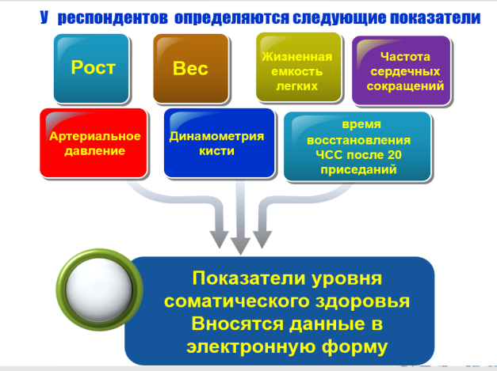
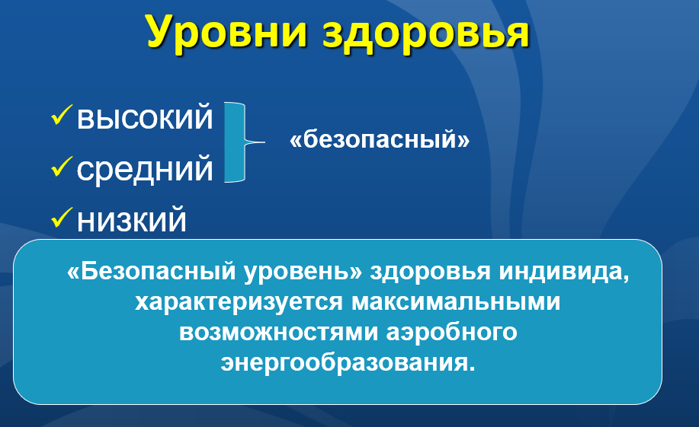
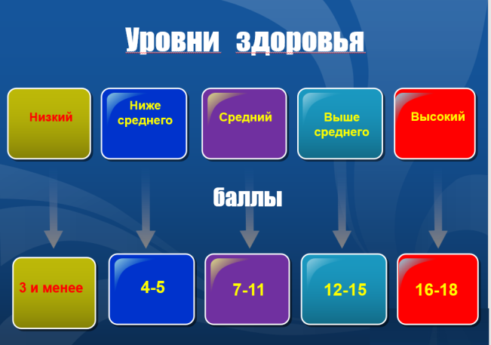
Степень достижения поставленных задач, результатов работы
ПЛАН |  | ФАКТ | ПРИМЕЧАНИЕ
Результат | Показатели | Результат по достижению планового показателя по итогам реализации работы РИП
Доля обучающихся с «безопасным уровнем здоровья» после реализации Проекта | не менее 50% от количества обучающихся, прошедших измерение уровня здоровья по методике академика Г.Л.Апанасенко | По результатам экспресс-скрининга уровня здоровья у обучающихся-наставляемых, участвующих в РИП:
Уровень здоровья | 2021-2022 уч. год | 2022-2023 уч. год
выявлен «безопасный уровень» соматического здоровья | 52,9% | 66,6%

Slide 37
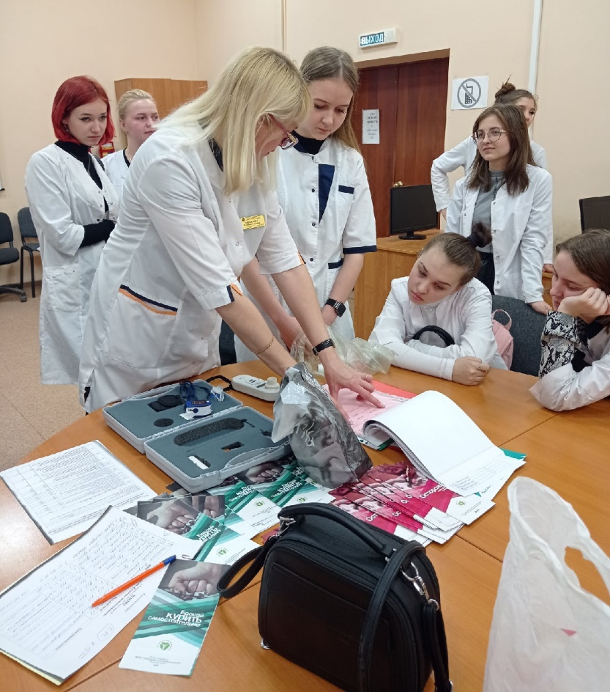
Анализируя продукты Проекта, хочется отметить, что имеются брошюры, буклеты по вопросам здорового образа жизни. Разработаны сценарии, методические разработки проведения информационно-обучающих мероприятий.
По итогам 2022-2023 учебного года они обобщены в виде методических рекомендаций и презентаций по проведению «Школы здоровья».

Slide 38
Значимость полученных результатов и эффектов для образовательной практики и достижения основного результата
Считаем, что система наставничества через профессиональное волонтерство в форме «студент-студент» работоспособна и имеет инновационный характер.
Апробированный организационный механизм наставничества через систему профессионального волонтерства в форме «студент-студент», дает уже положительный результат, выявленный по итогам диагностических и опросных методов для формирования ценностей здорового образа жизни обучающихся профессиональных образовательных организаций г.о. Сызрань, г.о. Октябрьск.

Slide 39
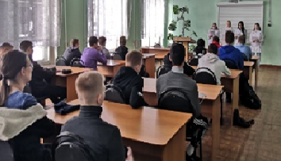
В настоящее время актуализирована роль наставника, который способен стать для наставляемого человеком, который окажет комплексную поддержку на пути социализации и взросления, в поиске индивидуальных жизненных целей и путей их достижения, в раскрытии потенциала и возможностей саморазвития гражданина.

Slide 40

Мы всегда открыты для сотрудничества

Slide 41
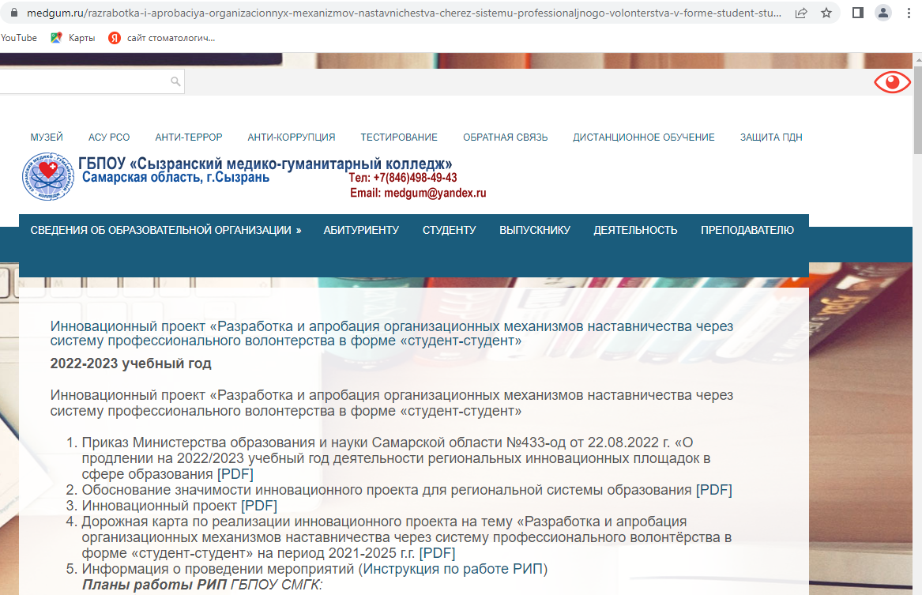
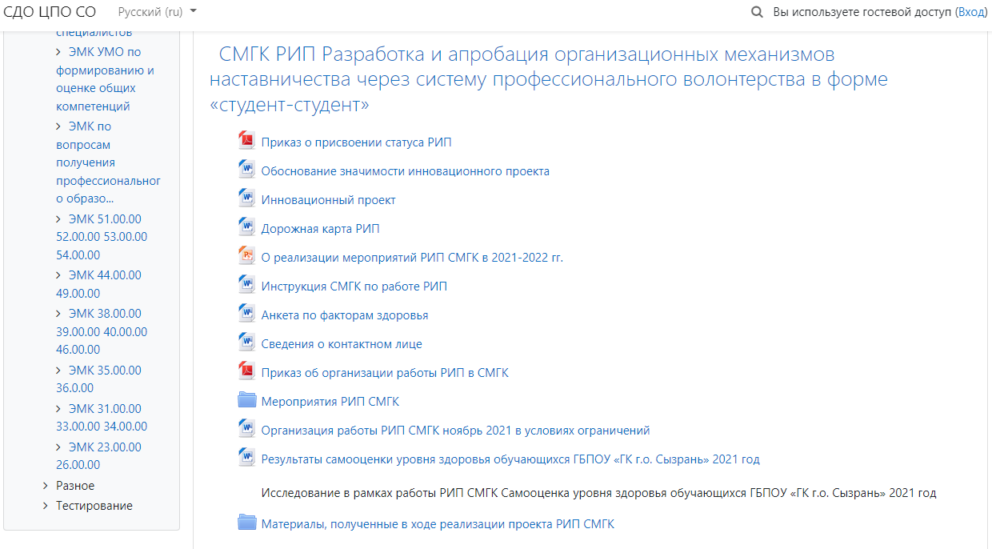
Информация о работе РИП
Региональная инновационная площадка
на сайте ГБПОУ «СМГК» https://medgum.ru/razrabotka-i-aprobaciya-organizacionnyx-mexanizmov-nastavnichestva-cherez-sistemu-professionaljnogo-volonterstva-v-forme-student-student
Раздел РИП в ЭМК
https://do.asurso.ru/course/view.php?id=40#section-6

Slide 42
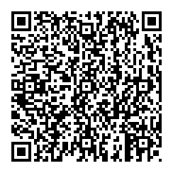
БЛАГОДАРИМ ЗА ВНИМАНИЕ!
ССЫЛКА в виде QR-кода на страницу сайта ГБПОУ «СМГК», где можно посмотреть материалы о работе РИП
Ответственное лицо от РИП:
Баринова Юлия Юрьевна, заместитель директора по учебно-методической и исследовательской деятельности, т. 89272698602 nauka.medgum@yandex.ru

